Slide 1


Уважаемые жители Яковлевского района!
Представляем вам в краткой и доступной форме основные
параметры бюджета района на 2021 год и плановый период 2022 и 2023 годов
Основные понятия
Бюджет - форма образования и расходования денежных средств, предназначенных для финансового обеспечения задач и функций государства и местного самоуправления
Доходы бюджета - денежные средства поступающие в бюджет
Расходы бюджета - денежные средства, выплачиваемые из бюджета
Дефицит бюджета - превышение расходов бюджета над его доходами
Профицит бюджета - превышение доходов бюджета над его расходами
Бюджетный кредит - это форма финансирования бюджетных расходов, которая предусматривает предоставление средств бюджету на возвратной и возмездной основах
Межбюджетные трансферты - средства, предоставляемые одним бюджетом бюджетной системы другому бюджету бюджетной системы

Slide 2

1
Основные характеристики
бюджета муниципального района
на 2021 год и плановый период 2022 и 2023 годов, рублей
№ | Наименование показателей | Проект на 2021 год | Проект на 2022 год | Проект на 2023 год
1. | Налоговые и неналоговые доходы | 234 247 000,00 | 234 247 000,00 | 239 520 000,00
2. | Безвозмездные поступления, всего | 303 545 707,69 | 296 955 177,92 | 308 440 877,11
3. | Итого доходы | 526 529 123,69 | 531 202 177,92 | 547 960 877,11
4. | Итого расходы | 528 029 123,69 | 532 673 493,92 | 549 409 193,11
5. | Дефицит (-) | - 1 500 000,00 | - 1 471 316,00 | - 1 471 316,00

Slide 3
Распределение расходов бюджета Яковлевского муниципального района по разделам классификации расходов на 2021 год и плановый период 2022 и 2023 годов, рублей
№ п/п | Наименование | Проект расходов на 2021 год | Проект расходов на 2022 год | Проект расходов на 2023 год
1 | Общегосударственные вопросы | 58 695 625,36 | 57 138 408,49 | 57 356 584,84
2 | Национальная оборона
3 | Национальная экономика | 21 257 594,76 | 11 357 594,76 | 11 357 694,76
4 | Жилищно-коммунальное хозяйство | 9 350 461,39 | 15 293 744,95 | 14 093 894,77
5 | Образование | 312 821 188,77 | 317 108 932,00 | 328 642 432,63
6 | Культура, кинематография | 22 470 442,89 | 22 412 005,00 | 22 412 005,00
7 | Социальная политика | 82 099 510,42 | 81 810 646,72 | 81 794 519,15
8 | Физическая культура и спорт | 750 000,00 | 967 862,00 | 967 862,00
9 | Средства массовой информации | 3 280 000,00 | 3 280 000,00 | 3 280 000,00
10 | Обслуживание муниципального долга | 200 000,00 | 200 000,00 | 200 000,00
11 | Межбюджетные трансферты общего характера бюджетам муниципальных образований | 17 104 200,00 | 17 104 200,00 | 17 104 200,00
 | Условно утверждаемые расходы | - | 6 000 000,00 | 12 200 000,00
 | Всего расходов | 528 029 123,69 | 532 673 493,92 | 549 409 193,11

Slide 4


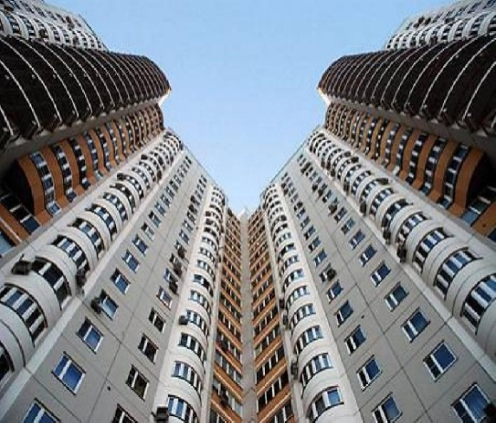
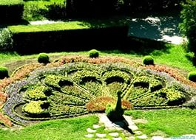
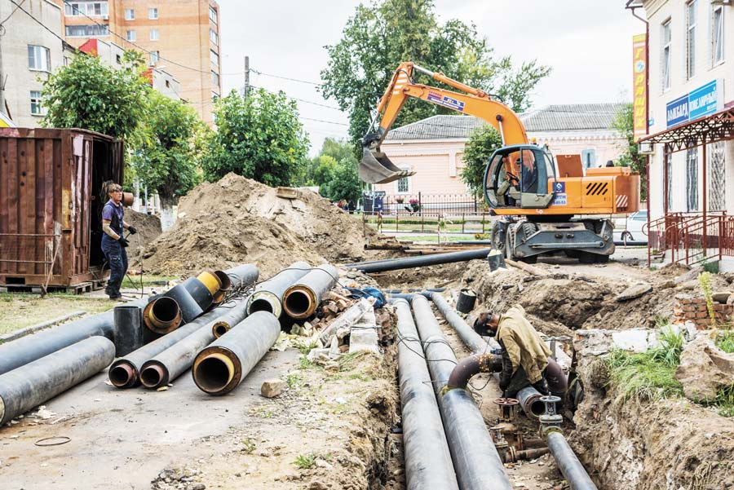
Расходы бюджета Яковлевского муниципального района в 2021 году на жилищно-коммунальное хозяйство
9 350 461,39 рублей
Другие вопросы в области жилищно-коммунального хозяйства – 5 239 853,51 рублей.
Жилищное хозяйство
830 000,00 рублей.
Благоустройство –
590 000,00 рублей.
Коммунальное хозяйство
13 487 000,00 рублей.
Средства запланированы на уплату взносов за капитальный
ремонт муниципального
жилищного фонда.
Средства предусматривают содержание территории Яковлевского района.
Данные средства планируется направить на содержание и модернизацию
коммунальной инфраструктуры.

Slide 5
На территории Яковлевского муниципального района успешно реализуется:
Наименование проекта: Реконструкция системы хозяйственно-бытовых вод в с. Яковлевка Яковлевского муниципального района Приморского края
(объект №1 «Станция биологической очистки сточных хозяйственно-бытовых производительностью 500 м3/сут»
объект №2 «Станция биологической очистки сточных хозяйственно-бытовых производительностью 120 м3/сут»)
Место реализации:
Объект № 1 – Приморский края, с. Яковлевка, ул. Карпатовская, 1а
Объект № 2 – Приморский края, с. Яковлевка, ул. Центральная
Сроки реализации:
Объект № 1 – с июня 2020 года по 26.04.2021 года
Объект № 2 – с 20.04. 2020 года по 31.12.2021 года
Объем финансирования (по годам и источникам финансирования):
2020 год
Субсидии из краевого бюджета – 40 130 663,20 рублей
Средства бюджета района – 201 661,62 рублей,
всего – 40 332 324,82 рублей
2021 год
Средства бюджета муниципального района – 200 000,00

Slide 6
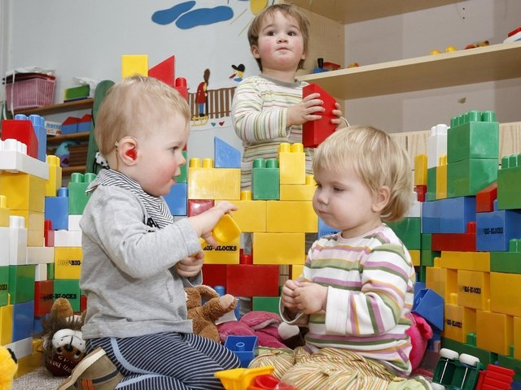

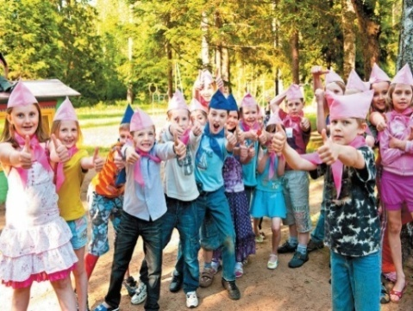
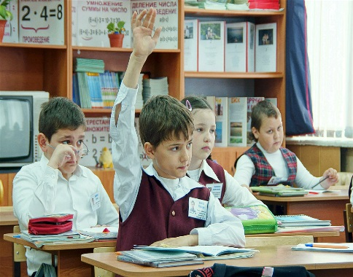

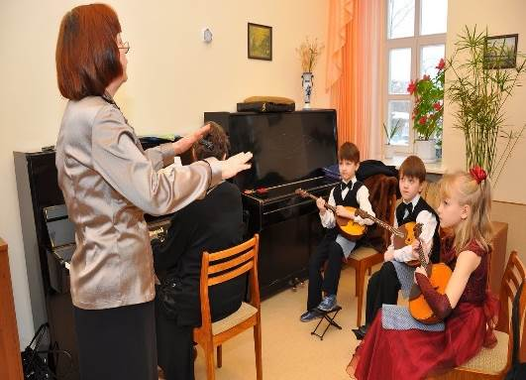
Расходы бюджета Яковлевского муниципального района в 2021 году на образование
312 821 188,77 рублей
Дошкольное образование –
54 131 848,80 рублей.
Молодежная политика и оздоровление детей –
3 172 538,50 рублей.
Общее образование -
215 100 453,47 рублей.
Дополнительное образование детей – 22 074 000,00 рублей.
Другие вопросы в области образования–
18 342 348,00 рублей.

Slide 7

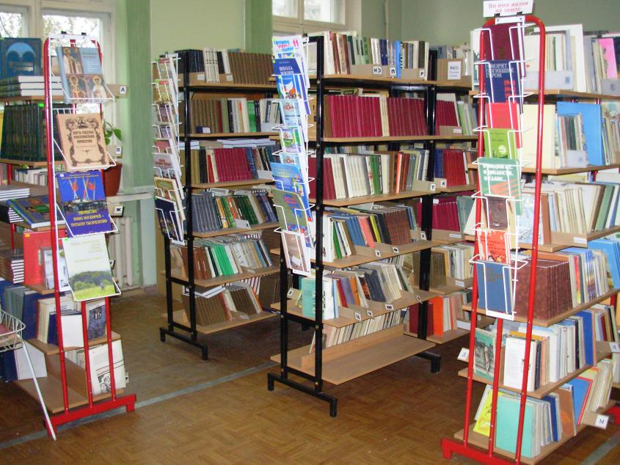




Расходы бюджета Яковлевского муниципального района в 2021 году на культуру
В рамках подпрограммы «Сохранение и развитие библиотечно-информационного дела в Яковлевском районе» на 2019-2025 годы расходы по плану предусмотрены в сумме 7 491 442,89 рублей.
На мероприятия подпрограммы «Сохранение и развитие культуры в Яковлевском муниципальном районе» на 2019-2025 годы расходы запланированы в сумме 10 860 000,00 рублей
22 470 442,89 рублей
На реализацию подпрограммы «Патриотическое воспитание граждан Российской Федерации в Яковлевском районе» на 2019-2025 годы предусмотрено 200 000,00 рублей.
По подпрограмме «Пожарная безопасность» в учреждениях культуры запланировано 100 000,00 рублей
На обеспечение деятельности МКУ «Управление культуры» запланировано средств в сумме 3 814 000,00 рублей

Slide 8
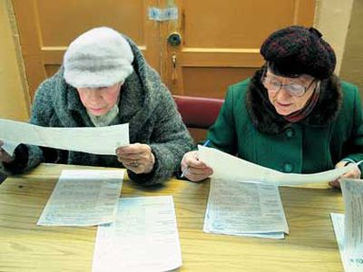


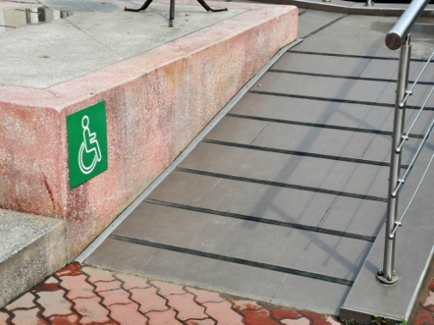
Расходы в 2021 году на социальную политику
82 099 510,42 рублей
Пенсионное обеспечение
Запланированы средства в сумме 2 360 000 рублей на выплату пенсии за выслугу лет муниципальным служащим
На выплату компенсация части родительской платы за присмотр и уход за детьми за счет субвенции из краевого бюджета запланированы расходы в сумме 2 937 018,00 рублей. На реализацию государственного полномочия по социальной поддержке лиц, принявших на воспитание в семью детей, оставшихся без попечения родителей выделены субвенции в сумме 37 308 046,72 рублей.
На обеспечение жильем молодых семей запланированы средства бюджетов всех уровней в сумме 2 293 200,00 рублей.
Обеспечение жилыми помещениями детей-сирот и детей, оставшихся без попечения родителей за счет средств краевого бюджета – 32 424 195,20 рублей.
Социальные выплаты на обеспечение жильем граждан Российской Федерации, проживающих в сельской местности – 71 316,00 рублей.
По Подпрограмме «Доступная среда» на 2019 – 2025 годы предусмотрены расходы на обеспечение беспрепятственного доступа инвалидов к объектам социальной инфраструктуры в сумме 30 000 рублей.
На обеспечение мер социальной поддержки педагогическим работникам предусмотрены субвенции из краевого бюджета в сумме 3 340 000,00 рублей.
За счет субвенции из краевого бюджета предусмотрены расходы по назначению и предоставлению выплаты единовременного пособия при передаче ребенка на воспитание в семью – 1 1 115 734,50 рублей.
На мероприятия по социализации пожилых людей в обществе планируется направить 100 000,00 рублей

Slide 9

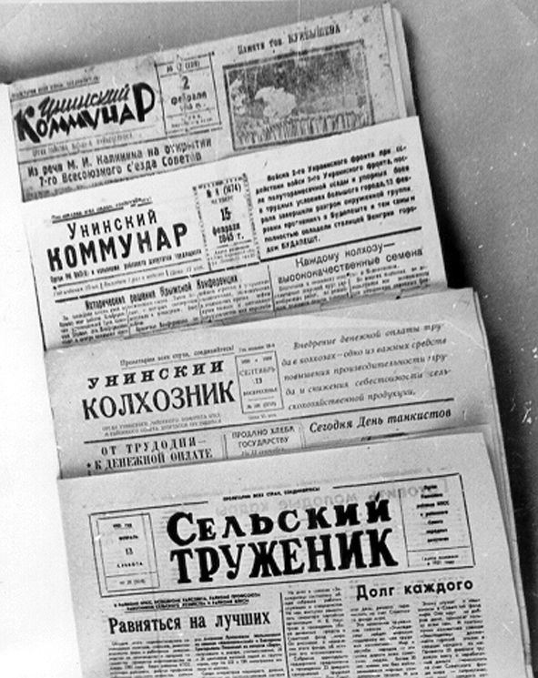
Расходы бюджета Яковлевского муниципального района в 2021 году
на средства массовой информации
Расходы на обеспечение деятельности МБУ «Редакция районной газеты «Сельский труженик» осуществляются в рамках муниципальной Программы «Информационное обеспечение органов местного самоуправления Яковлевского муниципального района» на 2019-2025 годы. Объем средств на год – 3 280 000,00 рублей.

Slide 10



Расходы бюджета Яковлевского муниципального района на межбюджетные трансферты в 2021 году
Выравнивание бюджетной обеспеченности сельских поселений, входящих в состав Яковлевского муниципального района производится по муниципальной программе «Экономическое развитие и инновационная экономика Яковлевского района на 2019-2025 годы», подпрограмме «Повышение эффективности управления муниципальными финансами в Яковлевском районе» на 2019-2025 годы за счет средств районного фонда финансовой поддержки, образованного за счет средств краевого бюджета и средств районного бюджета
ИТОГО: | Средства краевого бюджета, рублей | Средства местного бюджета, рублей
17 087 900,00 | 11 604 200,00 | 5 483 700,00
Межбюджетные трансферты
Бюджет

Slide 11
СПАСИБО ЗА ВНИМАНИЕ!
Финансовое управление администрации Яковлевского муниципального района
с. Яковлевка, пер. Почтовый, д.7

